Slide 1
Yandex_project_OGE
Даниил Гребенюк
Быстров Владимир
Митруков Семён

Slide 2

Суть нашего проекта
Наш проект представляет интересную идею и замысел, который должен помочь нам и нашим сверстникам подготовиться к решению первой задачи в ОГЭ.

Slide 3
Описание кода
Мы написали наш код в 270 строк на Python для QDesigner, который действует по данной схеме:
Вы нажимаете на кнопку “Начать испытание”
У вас появляется условие и четыре варианта ответа
Выбирайте ответ, нажав на кнопку “Проверка ответа”

Slide 4
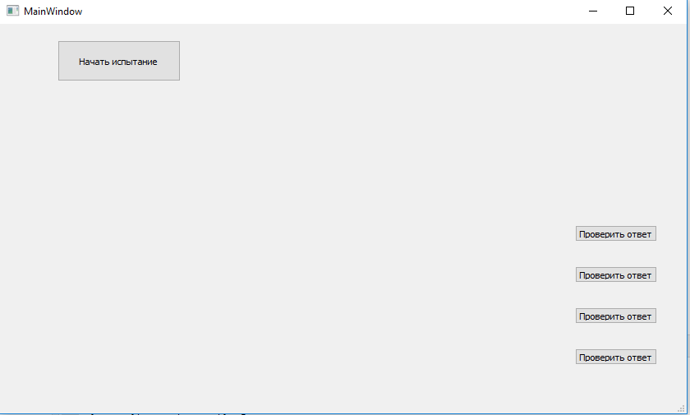
Результат нашей работы
Сейчас мы вам продемонстрируем работу нашего кода.

Slide 5
Спасибо за внимание !

